Slide 1
UNIVERSIDADE FEDERAL DE PELOTAS - Universidade Aberta do SUS - UNASUS Especialização em Saúde da Família Modalidade a Distância Turma 8
Melhoria da Atenção à Saúde dos Idosos na UBS N-56, MANAUS/AM
Ushie Ushie Odey
Orientadora: : Ana Luiza Parcianello Cerdótes
Manaus, 2015

Slide 2
Introdução
UBS N-56, bairro Lago Azul, Manaus, AM
UBS tradicional
Estrutura
População assistida: aproximadamente 4 mil pessoas

Slide 3
Introdução
Atenção a saúde dos idosos
Importância da saúde dos idosos
Quantidade aproximada de idosos que residiam na área de abrangência da UBS: 261 (segundo dados da planilha de coleta de dados)

Slide 4
Objetivo Geral
Melhorar a Atenção à Saúde do Idoso na UBS N-56, Manaus, AM.

Slide 5
Metodologia
Exames;
Avaliação de ações desenvolvidas;
Preenchimento da caderneta idoso
Preenchimento da ficha espelho;
Avaliação da saúde bucal e orientações higiene.
Primeira Consulta;
Revisão dos prontuários
Registros atualizados;
Atividades de educação em saúde.
Primeira Consulta;
Revisão dos prontuários
Registros atualizados;
Atividades de educação em saúde.

Slide 6
Metodologia
Organização e gestão do serviço:
Cadastramento dos idosos levando a conta as prioridades;
2 vagas diárias disponíveis para os idosos em situação de risco;
Organização da busca ativa (idosos faltosos);
Planejamento dos materiais necessários;
Capacitação dos profissionais;
Determinar a função de cada profissional na intervenção.

Slide 7
Metodologia
Engajamento público
Manutenção dos registros
Participação da comunidade
Atividades de educação em saúde na Igreja da comunidade.
Orientação a comunidade

Slide 8
Metodologia
Qualificação da prática clínica
Qualificação e treinamento da equipe
Reuniões semanais da equipe
Registros adequados
Determinar o papel de cada integrante da equipe na intervenção

Slide 9
Logística
Protocolo de saúde dos idosos Ministério de Saúde (Brasil, 2010)
Registros nos prontuários, fichas espelhos e planilha de coleta de dados.
Reprodução da ficha espelho
Reunião com equipe de saúde (semanal)
Reunião com a comunidade.

Slide 10
Logística
Classificação de risco.
Atendimentos clínicos.
Atividades educativas e preventivas.
Registro das informações
Solicitar aos idosos e responsáveis pelos idosos para levar a caderneta de idosos às consultas.
Busca ativa (semanal)
Informação gerais a comunidade antes do atendimento mediante atividades de educação em saúde.

Slide 11
Resultados Objetivo 1: Ampliar a cobertura do Programa de Saúde do Idoso Meta 1.1. Ampliar a cobertura de atenção à saúde do idoso da área da unidade de saúde para 100%. Mês 1: 57(21.8%), mês 2: 91 (34.9%) e mês 3 122 (46.7%)
Cobertura do programa de atenção à saúde do idoso na unidade
de saúde na UBS N-56 em Manaus-AM. Fonte: Planilha de coleta de dados

Slide 12
Resultados
Objetivo 2. Melhorar a qualidade da atenção ao idoso na Unidade de Saúde:
META 2.1. Realizar Avaliação Multidimensional Rápida de 100% dos idosos da área de abrangência utilizando como modelo a proposta de avaliação do Ministério da Saúde.
Mês 1: 57 (100%), mês 2: 91 (100%) e mês 3: 106 (100%)
META: 2.2. Realizar exame clínico apropriado em 100% das consultas, incluindo exame físico dos pés, com palpação dos pulsos tibial posterior e pedioso e medida da sensibilidade a cada 3 meses para diabéticos.
Mês 1: 57 (100%), mês 2: 91 (100%) e mês 3: 106 (100%)
META: 2.3. Realizar a solicitação de exames complementares periódicos em 100% dos idosos hipertensos e/ou diabéticos.
Mês 1: 57 (100%), mês 2: 91 (100%) e mês 3: 106 (100%)

Slide 13
Resultados
META: 2.4. Priorizar a prescrição de medicamentos da Farmácia Popular a 100% dos idosos.
Mês 1: 57 (100%), mês 2: 91 (100%) e mês 3: 106 (100%)
META: 2.5. Cadastrar 100% dos idosos acamados ou com problemas de locomoção (Estimativa de 8% dos idosos da área).
Mês 1: 13(100%), mês 2: 13 (100%) e mês 3: 14 (100%)
META 2.6: Realizar visita domiciliar a 100% dos idosos acamados ou com problema de locomoção.
Mês 1: 13 (100%), mês 2: 13 (100%) e mês 3: 14 (100%)
META 2.7 Rastrear 100% dos idosos para Hipertensão arterial sistêmica (HAS).
Mês 1: 57 (100%), mês 2: 91 (100%) e mês 3: 106 (100%)

Slide 14
Resultados
META 2.8 Rastrear 100% dos idosos com pressão arterial sustentada maior que 135/80 mmhg ou com diagnostico de hipertensão arterial para diabetes mellitus (DM).
Mês 1: 31 (100%), mês 2: 42 (100%) e mês 3: 56 (100%)
META 2.9: Realizar Avaliação da necessidade de atendimento odontológico em 100% dos idosos.
Mês 1: 57 (100%), mês 2: 91 (100%) e mês 3: 106 (100%)
META 2.10 : Realizar a primeira consulta odontológica para 100% dos idosos.
Mês 1: 57 (100%), mês 2: 91 (100%) e mês 3: 106 (100%)

Slide 15
Resultados
Objetivo 3: Melhorar a adesão dos idosos ao programa de saúde do idoso.
META 3.1 Buscar 100% dos idosos faltosos as consultas programada. Mês 1: 7(100%), mês 2: 7(100%) e mês 3: 7 (100%)

Slide 16
Resultados
Objetivo 4: Melhorar o registro das informações
META : 4.1 Manter registro especifico de 100% das pessoas Idosas
Mês 1: 57 (100%), mês 2: 91 (100%) e mês 3: 106 (100%)
META 4.2: Distribuir a caderneta de saúde da pessoa idosa a 100% dos idosos cadastrados.
Mês 1: 57 (100%), mês 2: 91 (100%) e mês 3: 106 (100%)

Slide 17
Resultados
Objetivo 5: Mapear os idosos de risco da área de abrangência.
META 5.1: Rastrear 100% das pessoas idosas para risco de morbimortalidade.
Mês 1: 57 (100%), mês 2: 91 (100%) e mês 3: 106 (100%)
META 5.2: Investigar a presença de indicadores de fragilização na velhice em 100% das pessoas ldosas.
Mês 1: 57 (100%), mês 2: 91 (100%) e mês 3: 106 (100%)
META 5.3: Avaliar a rede social de 100% dos idosos.
Mês 1: 57 (100%), mês 2: 91 (100%) e mês 3: 106 (100%)

Slide 18
Resultados
Objetivo 6: Promover a saúde dos idosos
META 6.1: Garantir orientação nutricional para hábitos alimentares saudáveis a 100% das pessoas idosas.
Mês 1: 57 (100%), mês 2: 91 (100%) e mês 3: 106 (100%)
META 6.2 : Garantir orientação para a prática regular de atividade física a 100% Idosos.
Mês 1: 57 (100%), mês 2: 91 (100%) e mês 3: 106 (100%)
META 6.3 Garantir orientações sobre higiene bucal (incluindo higiene de prótese dentarias) para 100% dos idosos cadastrados.
Mês 1: 57 (100%), mês 2: 91 (100%) e mês 3: 106 (100%)

Slide 19
Discussão
A intervenção proporcionou:
Atendimento aos idosos;
cadastro dos idosos
Melhoria dos registros;
Qualidade da atenção;
Melhoria na adesão por meio da busca ativa;

Slide 20
Discussão
A intervenção proporcionou:
Ações educativas e preventivas;
Interação com a comunidade;
Qualificação da equipe/ aprofundamento teórico;
Atenção interdisciplinar e integração da equipe;
Aumento da quantidade de atendimento diário.

Slide 21
Discussão
Dificuldades:
Dificuldade com o transporte adequado para chegar até os idosos que moram em lugares de difícil acesso;
Poucos agentes comunitários de saúde;
Dificuldade com a consulta especializada.

Slide 22
Reflexão Crítica
Expectativas
Significado
Aprendizados mais relevantes

Slide 23
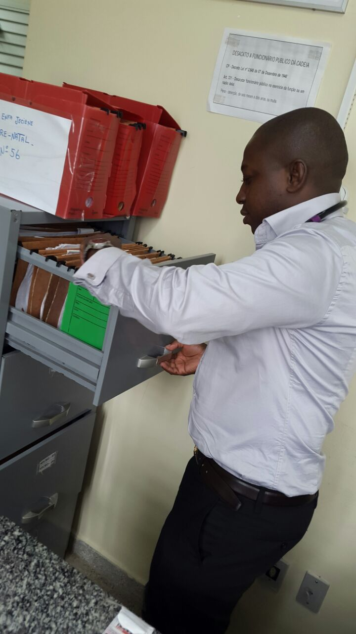
Armazenamento dos registros, UBS N-56, Manaus/AM.

Slide 24
Mensuração da estatura em usuário idoso, UBS N-56, Manaus/AM.

Slide 25
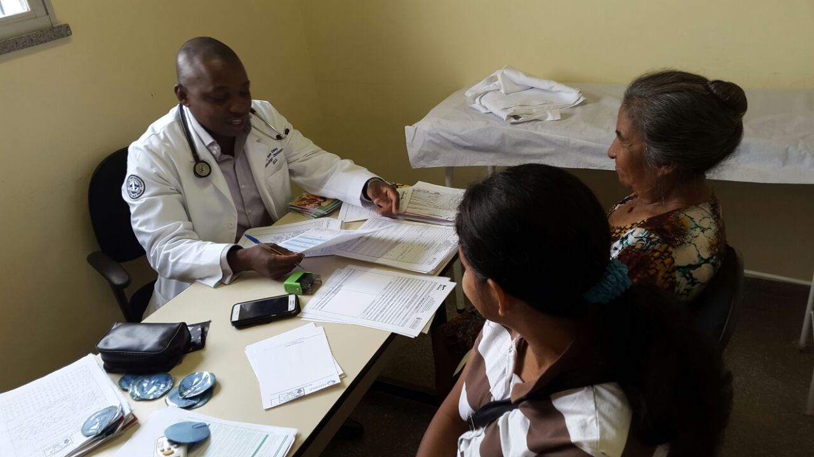
Acompanhamento dos idosos na consulta individual, UBS N-56, Manaus/AM.

Slide 26
OBRIGADO!

